Slide 1





KHOA CÔNG NGHỆ THÔNG TIN
HỌC MÁY NÂNG CAO
ThS. Trần Anh Đạt
Email: dat.trananh@tlu.edu.vn
Hà Nội 09.2023

Slide 2
Tài liệu tham khảo
Vũ Hữu Tiệp, Machine Learning cơ bản, 2018. Link download https://github.com/tiepvupsu/ebookMLCB
Blog: https:// machinelearningcoban.com
Facebook Page: https:// www.facebook.com/machinelearningbasicvn/
Facebook Group: https:// www.facebook.com/ groups/machinelearningcoban/
Interactive Learning: https:fundaml.com
Bài giảng Học máy của PGS.TS Nguyễn Hữu Quỳnh
Bài giảng Học máy của PGS.TS Nguyễn Thanh Tùng
Bài giảng Học máy của TS Nguyễn Thị Kim Ngân

Slide 3
Gradient Descent
CSE: Faculty of Computer Science and Engineering Thuyloi University

Slide 4
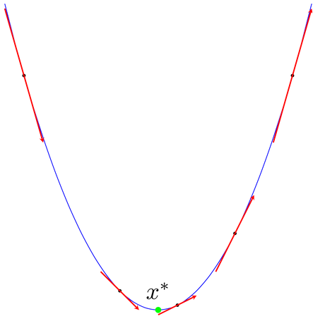
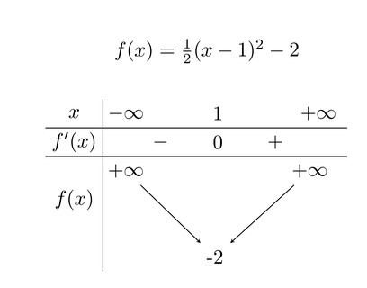
Giới thiệu

Slide 5
Giới thiệu
Local minimum (điểm cực tiểu ): là điểm tại đó đạo hàm của hàm số bằng 0
Global minimum: là điểm mà tại đó hàm số đạt giá trị nhỏ nhất

Slide 6
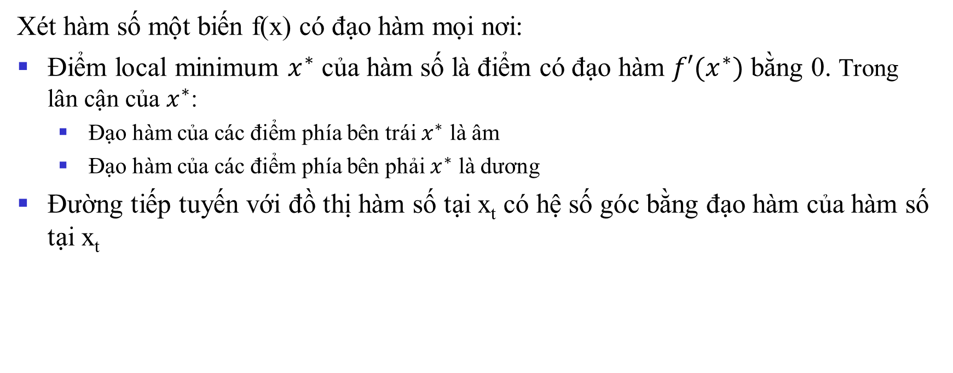
Giới thiệu
Xét hàm số một biến f(x) có đạo hàm mọi nơi:
Điểm local minimum $x^{∗}$ của hàm số là điểm có đạo hàm ${f′(x}^{∗})$ bằng 0. Trong lân cận của $x^{∗}$:
Đạo hàm của các điểm phía bên trái $x^{∗}$ là âm
Đạo hàm của các điểm phía bên phải $x^{∗}$ là dương
Đường tiếp tuyến với đồ thị hàm số tại x_{t} có hệ số góc bằng đạo hàm của hàm số tại x_{t}

Slide 7
Gradient Descent
Trong Machine learning, ta thường xuyên phải tìm giá trị nhỏ nhất của một hàm số
Các điểm cực tiểu là nghiệm của phương trình đạo hàm bằng 0
Nếu tìm được toàn bộ (hữu hạn) các điểm cực tiểu , ta chỉ cần thay từng điểm local minimum đó vào hàm số rồi tìm điểm làm cho hàm có giá trị nhỏ nhất

Slide 8
Gradient Descent
Việc giải phương trình đạo hàm bằng không thường rất phức tạp hoặc có thể ra vô số nghiệm. Vì:
Sự phức tạp của dạng của đạo hàm
Các điểm dữ liệu có số chiều lớn
Có quá nhiều điểm dữ liệu
=>Do đó, việc tìm global minimum của hàm số có thể bất khả thi

Slide 9
Gradient Descent
Người ta thường cố gắng tìm các điểm local minimum, và ở một mức độ nào đó, coi đó là nghiệm cần tìm của bài toán
Thực tế cho thấy, trong nhiều bài toán machine learning, các nghiệm local minimum thường đã cho kết quả tốt, đặc biệt là trong neural networks

Slide 10
Gradient Descent
Gradient Descent là một trong những phương pháp được dùng nhiều để tìm điểm cực tiểu của bài toán tối ưu:
Xuất phát từ một điểm được coi là gần với nghiệm của bài toán
Dùng một phép toán lặp để tiến dần đến điểm cần tìm (có đạo hàm gần với 0)

Slide 11
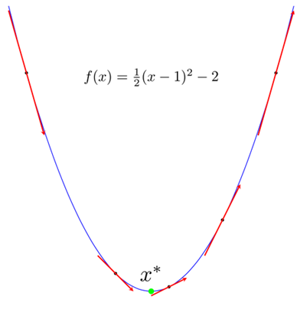

Gradient Descent cho hàm 1 biến
Giả sử $x_{t}$ là điểm ta tìm được sau vòng lặp thứ $t$. Ta cần tìm một thuật toán để đưa $x_{t}$ về càng gần $x^{∗}$ càng tốt.

Slide 12

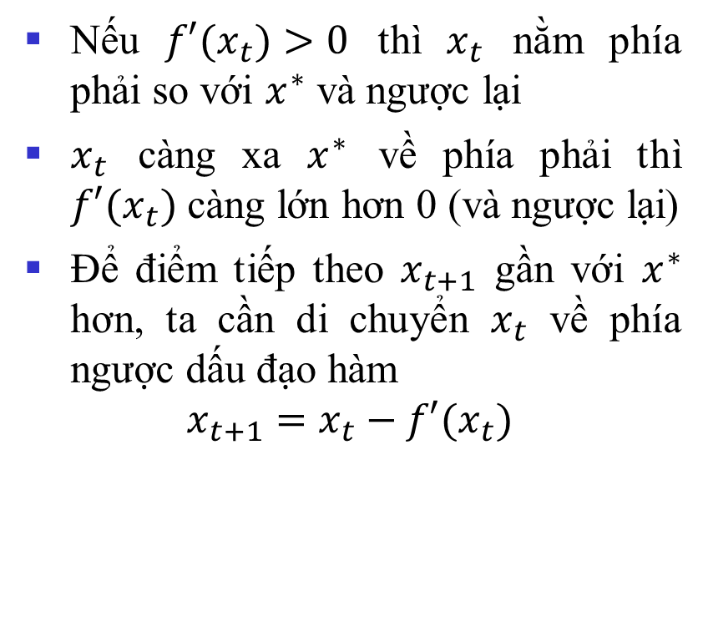
Gradient Descent cho hàm 1 biến
Nếu ${f′(x}_{t})>0$ thì $x_{t}$ nằm phía phải so với $x^{∗}$ và ngược lại
$x_{t}$ càng xa $x^{∗}$ về phía phải thì ${f′(x}_{t})$ càng lớn hơn 0 (và ngược lại)
Để điểm tiếp theo $x_{t+1}$ gần với $x^{∗}$ hơn, ta cần di chuyển $x_{t}$ về phía ngược dấu đạo hàm
$$x_{t+1}=x_{t}−{f′(x}_{t})$$

Slide 13

Gradient Descent cho hàm 1 biến
Công thức tổng quát
$$x_{t+1}=x_{t}−η{f′(x}_{t})$$
Trong đó η là một số dương được gọi là tốc độ học (learning rate)

Slide 14

Ví dụ
Xét hàm số f(x)=x²+5sin(x)
f′(x)=2x+5cos(x)
Bắt đầu từ một điểm x₀ , tại vòng lặp thứ t:
$x_{t+1}=x_{t}−η\text{(}\text{2}x_{t}\text{+}\text{5}\text{cos}\text{(}x_{t}\text{)}$)

Slide 15
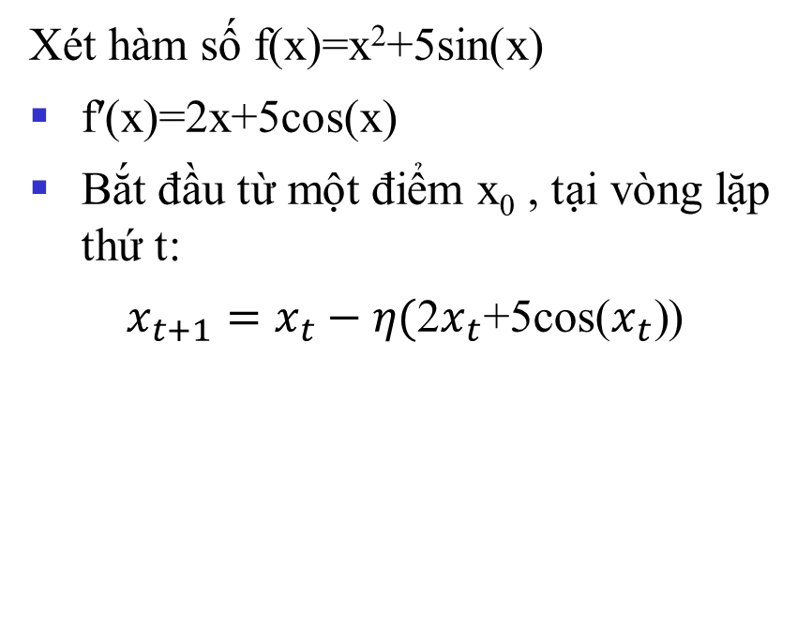
Ví dụ
Xét hàm số f(x)=x²+5sin(x)
f′(x)=2x+5cos(x)
Bắt đầu từ một điểm x₀ , tại vòng lặp thứ t:
$x_{t+1}=x_{t}−η\text{(}\text{2}x_{t}\text{+5}\text{cos}\text{(}x_{t}\text{)}$)
cost để tính giá trị của hàm số
grad để tính đạo hàm
myGD1 là phần chính thực hiện thuật toán GD nêu phía trên. Đầu vào của hàm số này là learning rate và điểm xuất phát. Thuật toán dừng lại khi đạo hàm có độ lớn đủ nhỏ

Slide 16
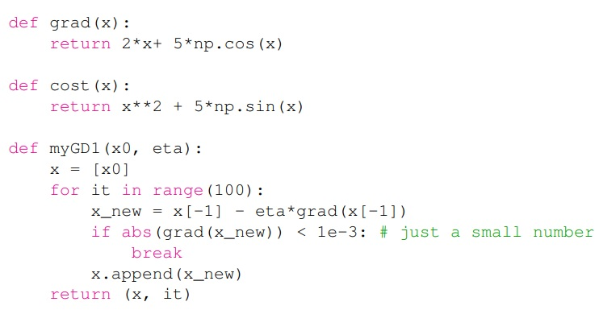
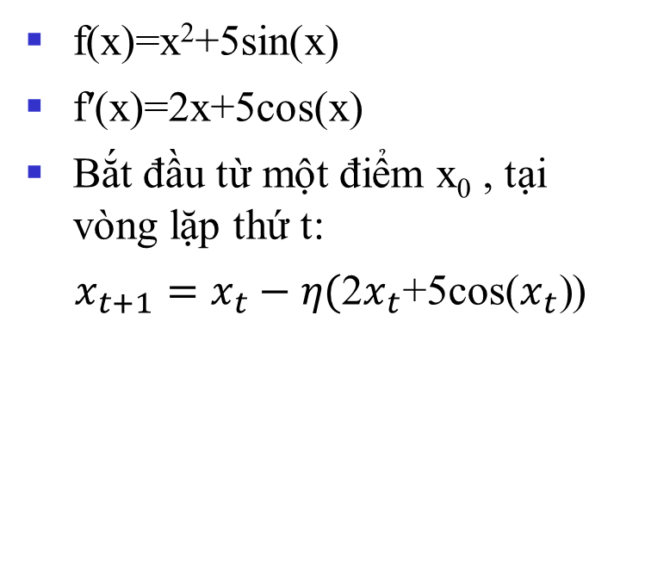
Ví dụ
f(x)=x²+5sin(x)
f′(x)=2x+5cos(x)
Bắt đầu từ một điểm x₀ , tại vòng lặp thứ t:
$x_{t+1}=x_{t}−η\text{(}\text{2}x_{t}\text{+}\text{5}\text{cos}\text{(}x_{t}\text{)}$)

Slide 17
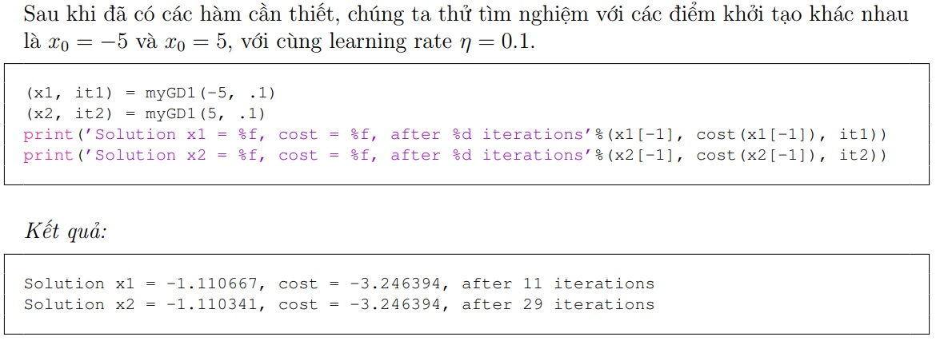
Ví dụ

Slide 18
Ví dụ
Bài 1. Tìm giá trị cực tiểu của hàm số f(x)=x²-2
Bài 2. Tìm giá trị cực tiểu của hàm số g(x)=(1/3)x³-x
(a.x^{n})’=n.(a.x^{n-1})
g’(x)=3.(1/3).x²-1.x⁰=x²-1

Slide 19
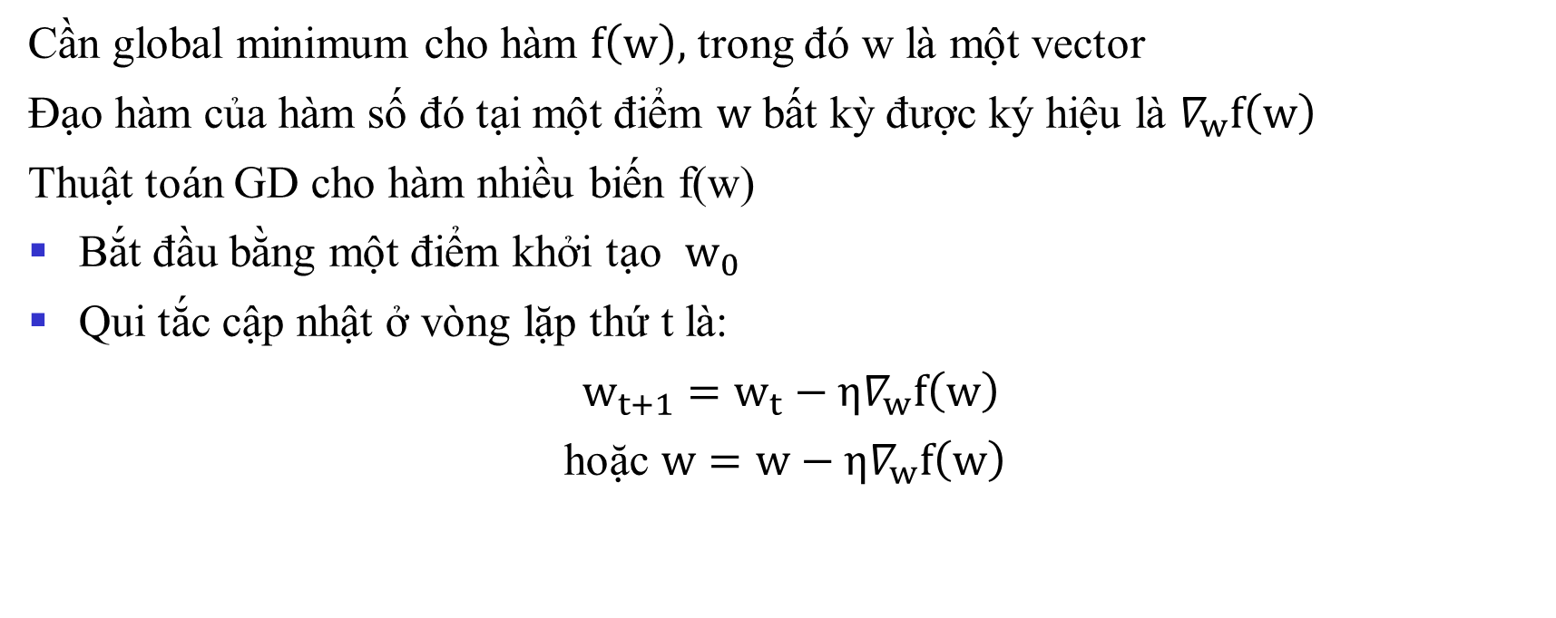
Gradient Descent cho hàm nhiều biến
Cần global minimum cho hàm $f\left(w\right),$ trong đó w là một vector
Đạo hàm của hàm số đó tại một điểm $w$ bất kỳ được ký hiệu là $∇_{w}f\left(w\right)$
Thuật toán GD cho hàm nhiều biến f(w)
Bắt đầu bằng một điểm khởi tạo $w_{0}$
Qui tắc cập nhật ở vòng lặp thứ t là:
$w_{t+1}=w_{t}−η∇_{w}f\left(w\right)$
hoặc $w=w−η∇_{w}f\left(w\right)$

Slide 20
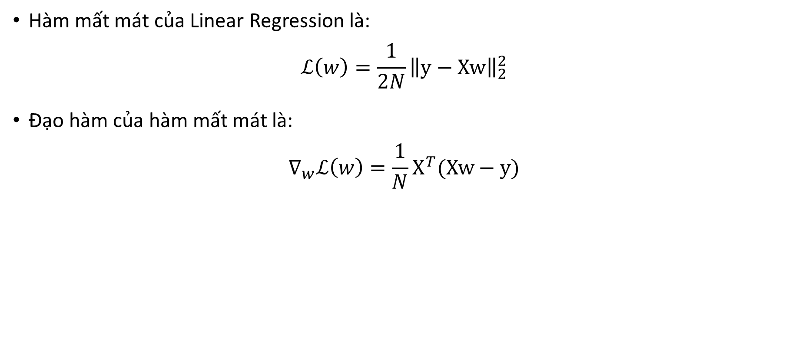
Tối ưu hàm mất mát của Linear Regression bằng GD
Hàm mất mát của Linear Regression là:
$$ℒ\left(w\right)=\frac{1}{2N}{\left\|y−Xw\right\|}_{2}^{2}$$
Đạo hàm của hàm mất mát là:
$$∇_{w}ℒ\left(w\right)=\frac{1}{N}X^{T}(Xw−y)$$

Slide 21
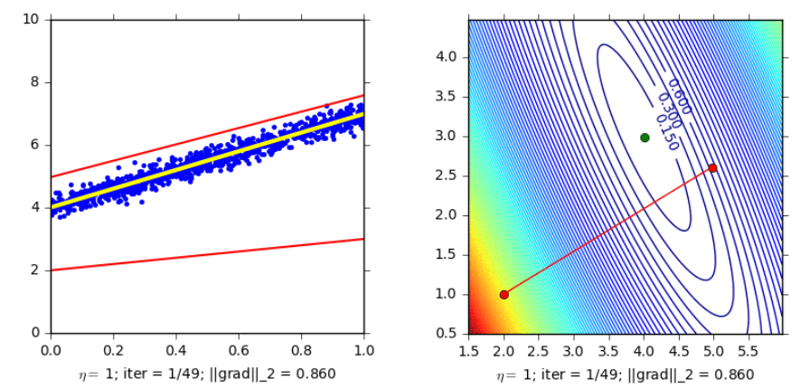
Tối ưu hàm mất mát của Linear Regression bằng GD

Slide 22
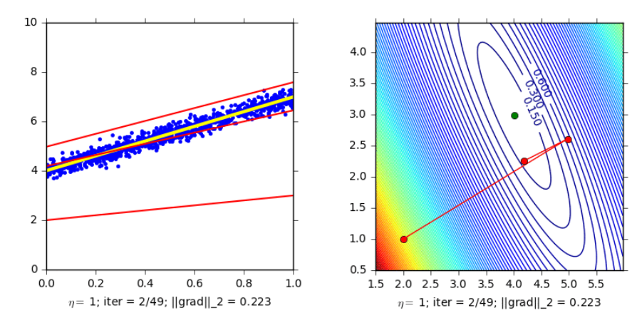
Tối ưu hàm mất mát của Linear Regression bằng GD

Slide 23
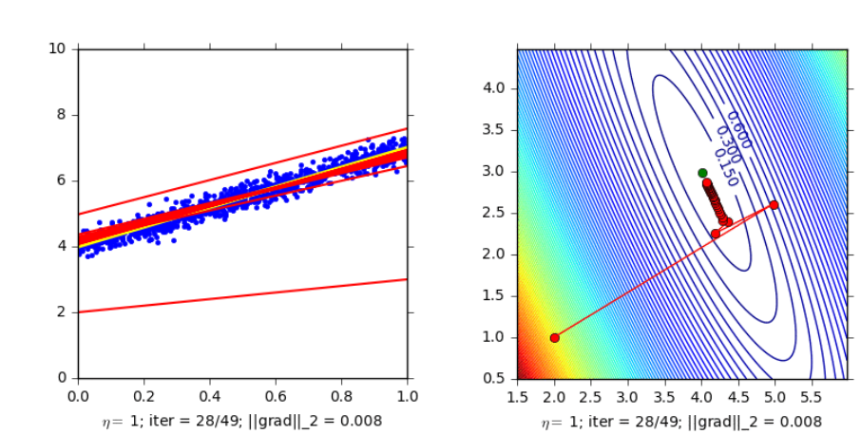
Tối ưu hàm mất mát của Linear Regression bằng GD

